Slide 1
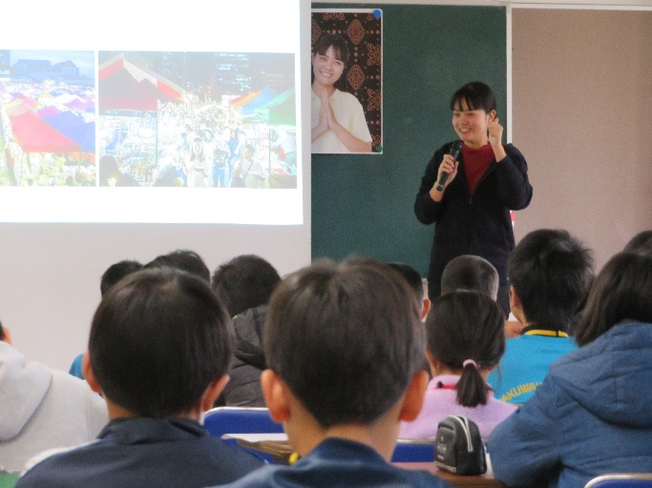
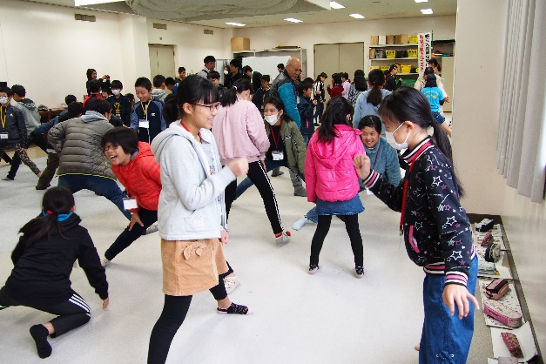
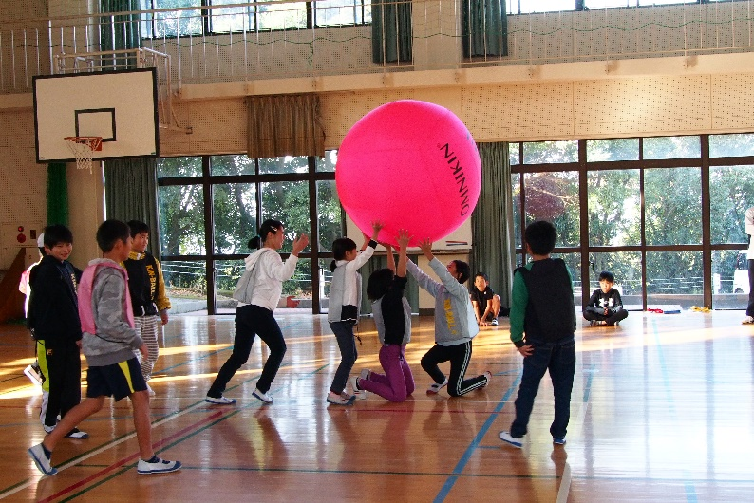
令和３年度 第１回鹿屋市総合教育会議
社会教育関係団体（子ども会）の活性化の取組
２１世紀型 鹿屋 Ｏriginal「子ども会」構想
～コカ（ＫＯＫＡ）プロジェクト～
令和３年11月５日(金)
鹿屋市教育員会
生涯学習課
Notes:
子ども会の活性化の取組について、御紹介いたします。【】

Slide 2
子ども会安全会の加入者数と加入率
小学生62.8%
年々減少 ・・・ 消滅の危機へ
小学生 令和２年９月調査
小学生50.3%
全体48.0%
全体37.1%
中学生16.7%
中学生11.9%
Notes:
まず、子ども会の実態について説明いたします。
これは、子ども会安全会の加入者数と加入率についてのグラフですが、【】
平成29年度には、小学生の加入率が62.8％でしたが、【】今年度は、50.3％となっており、加入者は年々減少している状況です。【】このままでは、消滅の危機へ向かうのではないかと大変危惧しているところです。【】

Slide 3
子ども会行事への参加状況
小学生 令和２年９月 市内小・中学生保護者全員に調査
地域 | 全体人数（①） | 参加 している(②) | 参加していない | 判別困難 | 回答数（③） | 未回答 | 参加率 （②÷③） | 回答率 （③÷①）
鹿屋 | 5,238 | 2,030 | 1,680 | 40 | 3,750 | 1 | 54.1% | 71.6%
吾平 | 403 | 209 | 56 | 9 | 274 | 0 | 76.3% | 68.0%
串良 | 650 | 124 | 243 | 5 | 372 | 0 | 33.3% | 57.2%
輝北 | 111 | 75 | 20 | 4 | 99 | 0 | 75.8% | 89.2%
合計 | 6,402 | 2,438 | 1,999 | 58 | 4,495 | 1 | 54.2% | 70.2%
Notes:
子ども会行事への参加状況について、昨年９月に、市内の小・中学生保護者全員にアンケートを取った結果です。
小学生の参加状況は、【】
（鹿屋地域が約54％、吾平が76％、串良が33％、輝北が75％で、）合計が54.2％でありました。
ご覧のように、吾平地域と輝北地域は、参加率は高く、鹿屋地域と串良地域が低い実態であります。全体では２人に１人の割合ですので、これを何とかしたいと考えています。【】

Slide 4
子ども会行事への参加状況
中学生 令和２年９月 市内小・中学生保護者全員に調査
地域 | 全体人数（①） | 参加 している(②) | 参加していない | 判別困難 | 回答数（③） | 未回答 | 参加率 （②÷③） | 回答率 （③÷①）
鹿屋 | 2,486 | 238 | 931 | 28 | 1,197 | 0 | 19.9% | 48.1%
吾平 | 192 | 53 | 92 | 5 | 150 | 0 | 35.3% | 78.1%
串良 | 360 | 60 | 176 | 1 | 237 | 0 | 25.3% | 65.8%
輝北 | 50 | 22 | 7 | 1 | 30 | 0 | 73.3% | 60.0%
合計 | 3,088 | 373 | 1,206 | 35 | 1,614 | 0 | 23.1% | 52.3%
Notes:
中学生を見ると、【】輝北地域以外が低く、全体でも23.1％と、約４人に１人の参加という実態です。【】

Slide 5
子ども会に参加していない理由
小学生 令和２年９月 市内小・中学生保護者全員に調査
地域 | 選択肢 |  |  |  |  |  | 回答数 | 未回答
 | 1 | 2 | 3 | 4 | 5 | 6
 | 子ども会がない | 会員不足で 活動困難 | 存在を 知らない | スポ少・習い事 | メリットを 感じない | その他
鹿屋 | 123 | 82 | 183 | 636 | 380 | 527 | 1,931 | 96
吾平 | 2 | 10 | 2 | 17 | 6 | 22 | 59 | 7
串良 | 55 | 11 | 39 | 57 | 50 | 67 | 279 | 10
輝北 | 12 | 6 | 1 | 0 | 0 | 4 | 23 | 0
合計 | 192 | 109 | 225 | 710 | 436 | 620 | 2,292 | 113
⇒ 組織を作る、魅力ある活動の必要性
Notes:
次に、子ども会に参加していない理由を聞いたところ、【】スポ少や習い事が最も多く、子ども会がないとか、会員不足で活動が困難だとか、中には子ども会の存在を知らない、メリットを感じないという理由が挙げられました。
このことから、【】我々は、組織を作ることと、魅力ある活動が必要なのではと分析しました。【】

Slide 6
子ども会の組織の実態
４地域の特徴
（子ども会の組織数）
吾平地域５１のうち、現存45、休止６
※ 町内会に位置付けされている（組織的には問題ない）
輝北地域１４のうち、現存１1、休止3
※ 町内会に組織はあるが、子ども会員が少なくて活動が
できない
鹿屋地域９４のうち、現存71、休止23
串良地域２６のうち、現存12、休止14
※ 町内会に組織がない
子ども会をなくしていった…
・組織作りから
・活動を充実
・両方で攻める
Notes:
子ども会組織を更に詳しく見ていくと、４地域の特徴としては、
吾平地域は、５１の子ども会のうち、45の子ども会があり、６つの子ども会が休止といった現状です。
吾平地域では、子ども会が町内会に位置付けされていて、組織的には特に問題はありません。一部、転入された人でメリットを感じなかったり、子ども会の存在を知らなかったりして、入っていない人はいますが、活動の充実を図っていくところです。
輝北地域は１４子ども会のうち、１1がやっていて、3つの子ども会が休止しています。
町内会に組織はありますが、子ども会の子ども自体がそれぞれ１人・２人で、会員が少なくて話合いや活動ができない現状です。
鹿屋地域は、休止している子ども会が23、串良地域は14あり、町内会に組織がないところ、つまり子どもがいるのに子ども会がないところ、子ども会自体をなくしていっているところがあります。
したがって、【】組織づくりからやらないといけないところと、活動だけに力を入れるところ、組織と活動の両方からせめていかないといけないところがあることが分かりました。【】

Slide 7
鹿屋市子ども会育成連絡協議会（市子連）では…
〇 市子連ジャー派遣制度
「子どもが主役の子ども会活動」を実践していけるよう
支援するため、市子連役員が各単位子ども会に直接出
向いて運営方法等について指導を行う制度
〇 わくわくチャレンジお助け金制度
子ども会が充実した活動を行うために必要なお金を補
助（上限10万円）して、子どもが主体となる子ども会を目
指す制度
〇 各校区子ども会育成者研修会等の実施
各校区に出向き、子ども会の必要性等の説明等
Notes:
ところで、市子連としても、これまで何もしていないわけではありません。
「市子連ジャー派遣制度」は、子ども会を立ち上げたいけど、育成会が初心者で、『どうしていいか分かりません。』といって要請があったときに、子ども会役員が子ども会の立ち上げ方や、規約の作り方など、出向いてやり方を教えてあげています。
また、「わくわくチャレンジお助け金制度」は、材料が買えないなど、お金がなくて困っているところには、補助をしております。
さらに、各校区子ども会育成者研修会等も実施しています。しかし、それでも、なかなか子ども会の加入者は増えるどころか、少なくなっています。我々はもっと他に手立てを打っていかないと、子ども会はなくなると懸念しています。それで、行政主導のコカプロジェクトを立ち上げることになりました。【】

Slide 8
２１世紀型 鹿屋 Ｏriginal「子ども会」構想
～コカ（ＫＯＫＡ）プロジェクト～ とは…
かのや オリジナル 子ども会 アソシエーション
Ｋ Ｏ Ｋ Ａ
基本構想（コンセプト）
◎ 全員参加（１００％加入）の
「参加したくなる子ども会」
～ 地域の子どもは地域で育てる ～
① 全員参加のため方策【組織】
② 子ども会活動の再構築【活動】
（魅力あふれる未来型活動づくり）
Notes:
それでは、コカプロジェクトの説明をいたします。【】
かのや オリジナル 子ども会 アソシエーション【】
ケー オー ケー エー、頭文字を取って、コカプロジェクトとしております。【】
基本構想、コンセプトは、全員参加（１００％加入）の「参加したくなる子ども会」 ～地域の子どもは地域で育てる～
組織と活動の具体策を決定し、魅力あふれる未来型活動づくり、これが鹿屋独自の、オリジナルになっていくのではと思っております。【】

Slide 9
２１世紀型 鹿屋 Ｏriginal「子ども会」構想
～コカ（ＫＯＫＡ）プロジェクト～ とは…
１ プロジェクトチーム（ＰＴ）の設置
※ 市役所職員で構成（メンバー10人）
※ 全員参加のための方策や子ども会活動の
再構築の具体案を協議
↓ （様々な具体案）
推進委員会へ提示
Notes:
【】９月に、プロジェクトチームを設置し、
３回程度会議を開催しました。まずは、庁内で意見をもみます。【】

Slide 10
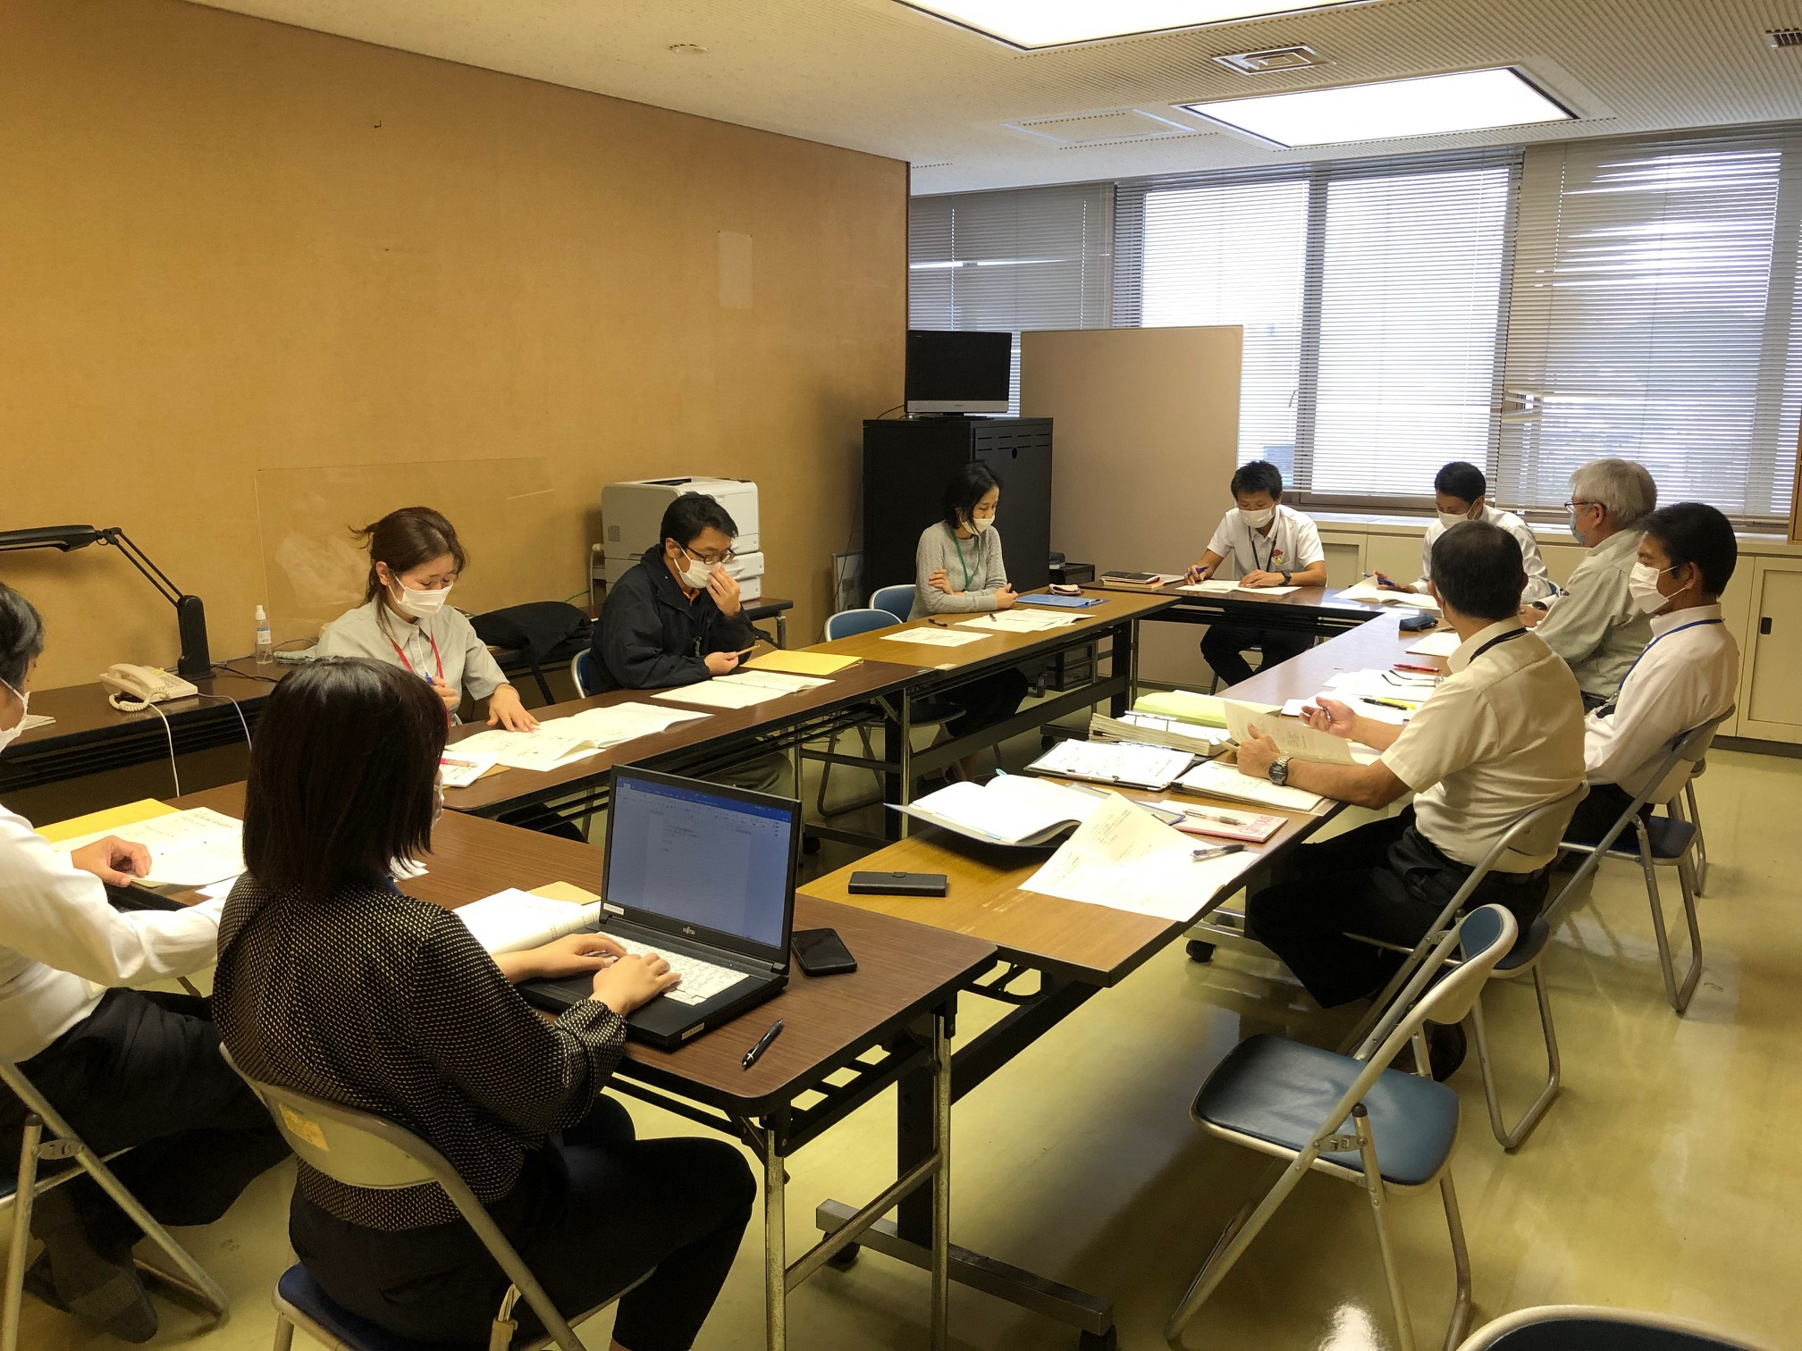
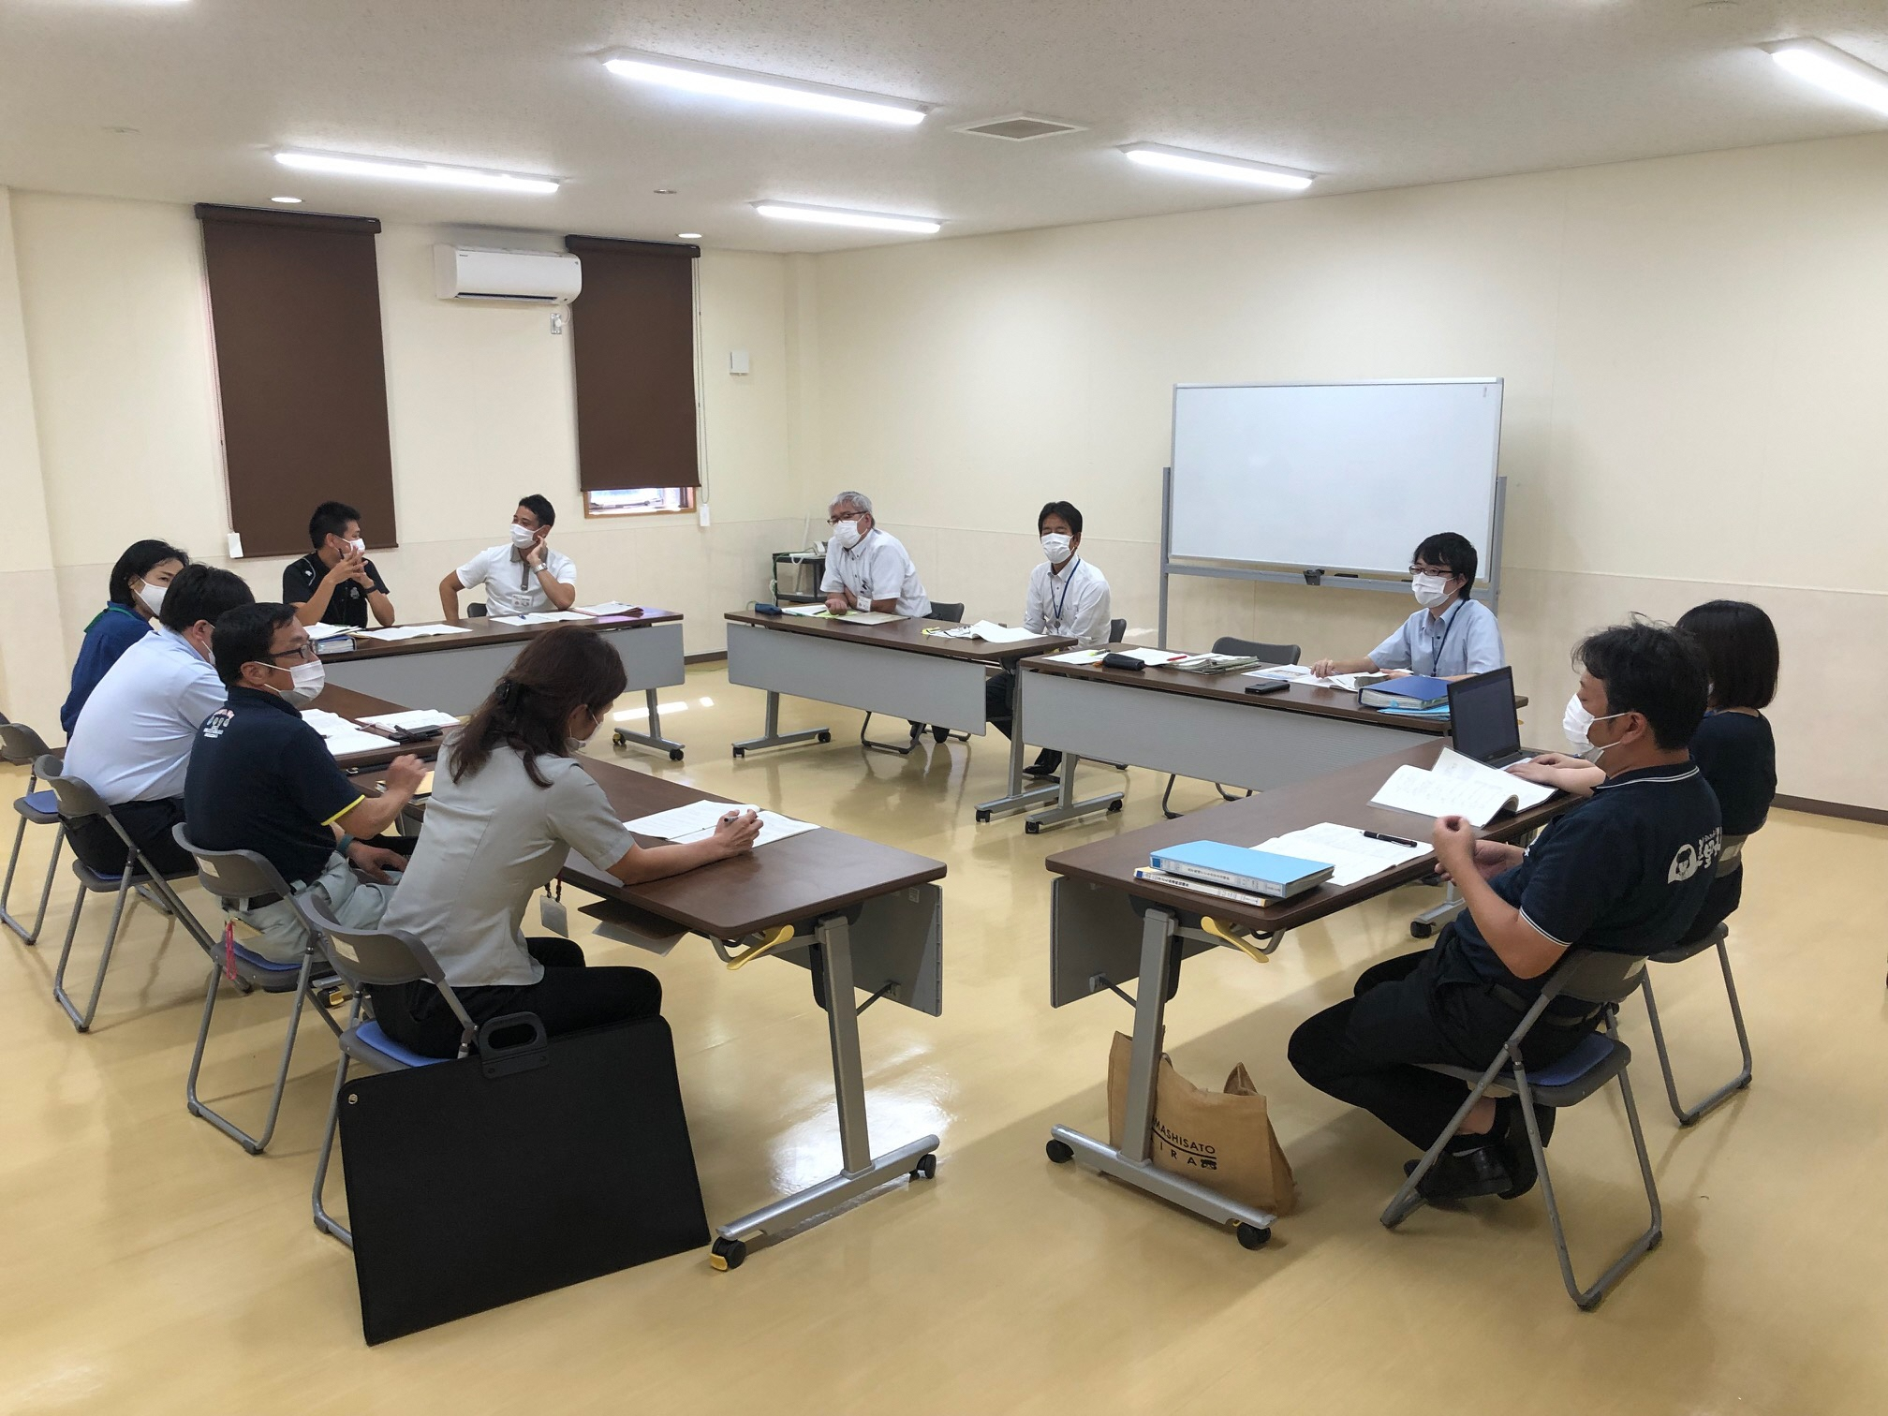
プロジェクトチーム（ＰＴ）会議
Notes:
これは、その時の会議の様子です。地域活力推進課の担当者や、スポーツ少年団の担当者だとか、【】各支所の子ども会担当者など10人を集めて、このようにみんなで、活性化策を、まずは練ったところです。【】

Slide 11
２１世紀型 鹿屋 Ｏriginal「子ども会」構想
～コカ（ＫＯＫＡ）プロジェクト～ とは…
２ 子ども会活性化推進委員会の設置
※ 外部委員（10人）で構成
※ 全員参加のための方策や子ども会活動の
再構築の具体策を協議
↓ （できること）
最終的な決定！
Notes:
次に、子ども会活性化推進委員会を設置しました。【】

Slide 12
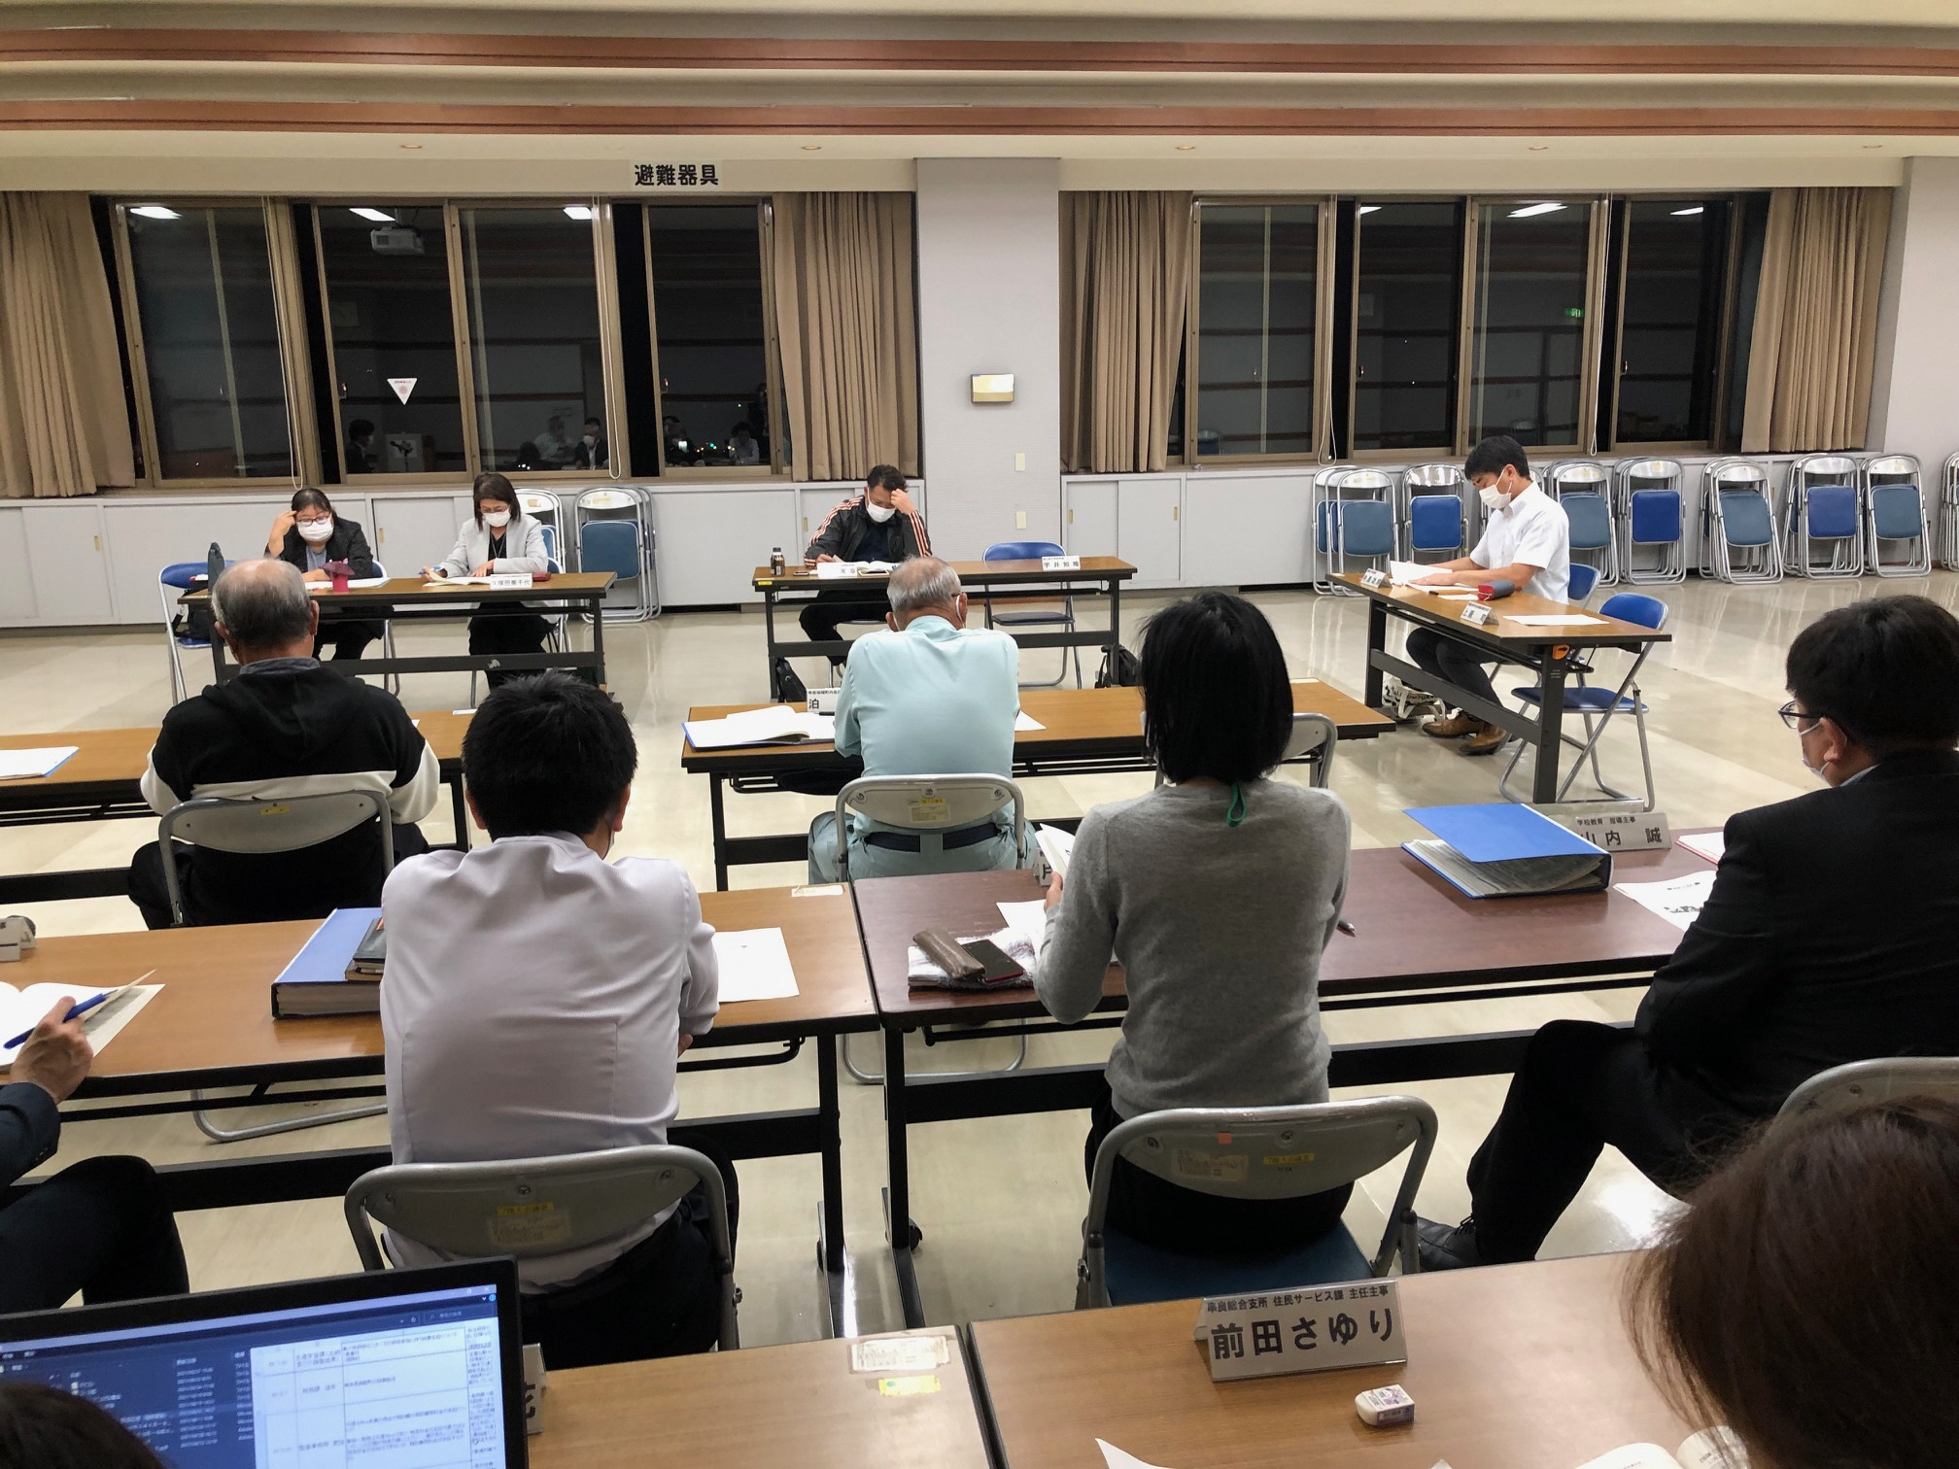
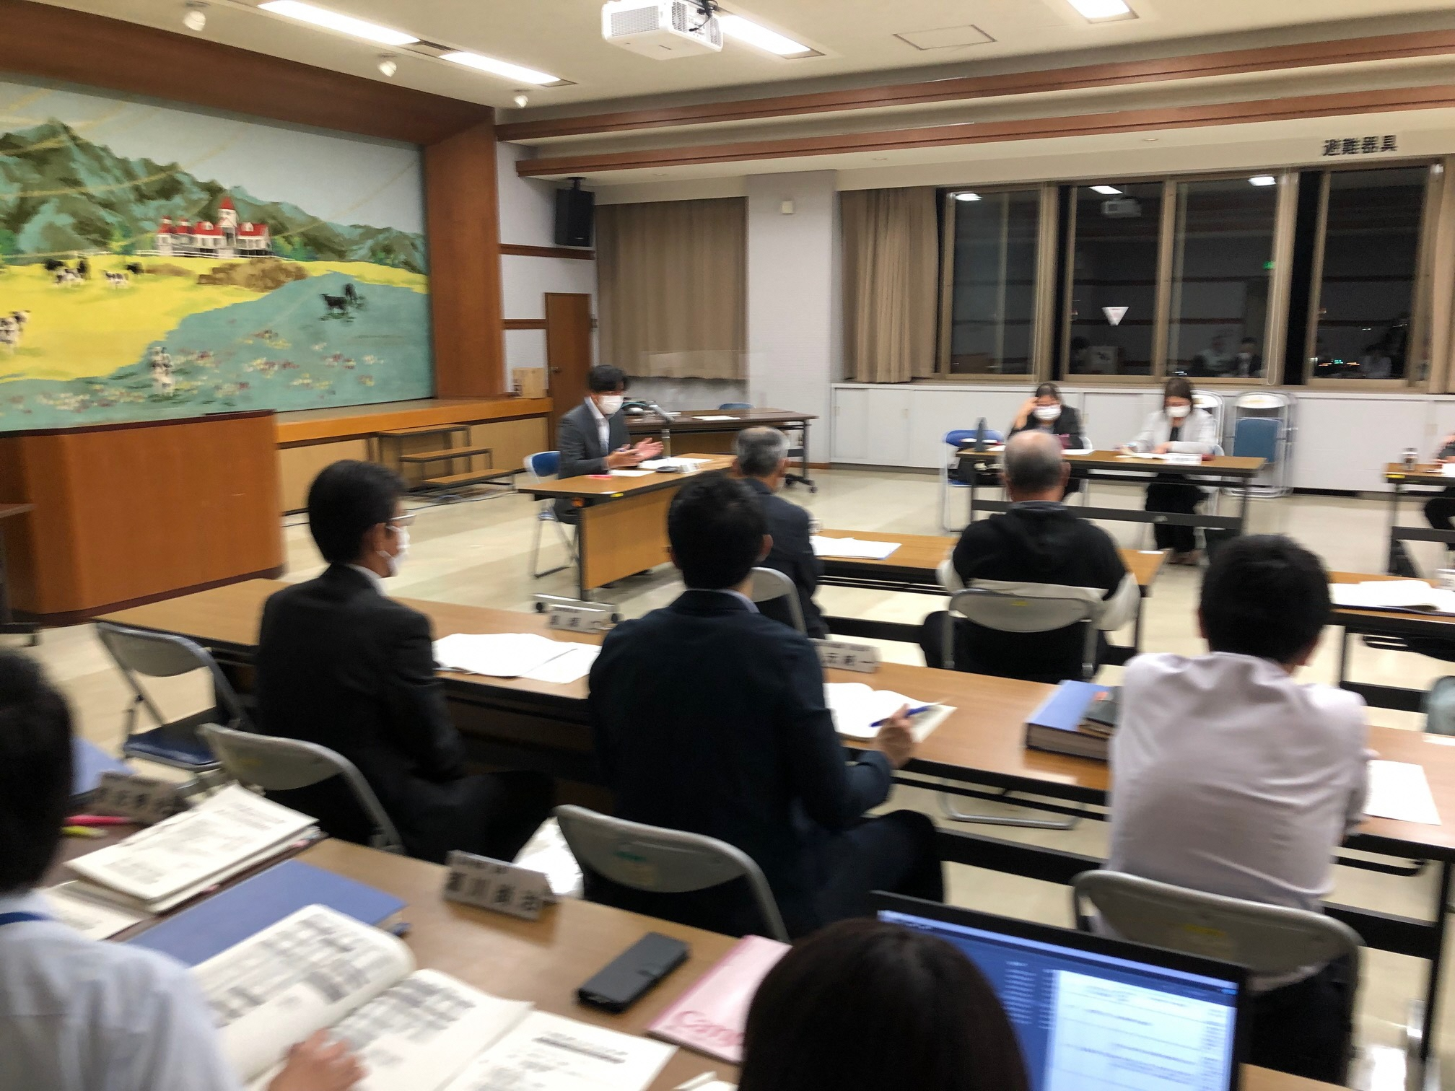
子ども会活性化推進委員会
Notes:
これは、10月26日に、１回目の推進委員会で、市子連会長や、市Ｐ連会長、スポ少指導者代表、町内会長など、【】関係者をすべて集めて、子ども会の現状や今後の活性化策についての御意見等をいただきました。【】

Slide 13
第１回 推進委員会への具体策提案（ＰＴ案）
全ての町内会の組織に「子ども会」を入れてもらう。
現在、子ども会がある
現在、子ども会がない
【組織が確立できている場合】
未加入者に入ってもらう
【子どもがいるのに子ども会
がない】
単位子ども会を新しく作る
（できれば町内会組織への位置付け）
・ 居住エリアごと 等
【組織が確立できていない場合】（子どもが少なくて活動できていない）
単位子ども会同士が合併する（小さい子ども会同士、大きい子ども会へ）
Notes:
プロジェクトチームで協議したことを、第１回の推進委員会へ具体策の提案を行いました。
その１つが、全ての町内会の組織に「子ども会」を入れてもらうことはできないか、【】現在、子ども会がある、ないに分けて取組策を提案しました。【】

Slide 14
第１回 推進委員会への具体策提案（ＰＴ案）
子どもが「行きたい、参加したい」と思える子ども会活動の創造
１ 単位（校区）子ども会で…
〇 定例会（自主的な話合い活動等）
２ 市全体で…〔例〕
① ドッジボール大会【新規】
単位・校区子ども会で予選、市全体で本大会
② アドベンチャー事業【継続】
離島での自然体験等
③ グローカルイングリッシュキャンプ【新規】
公民館等での外国人や高齢者との交流、郷土理解等
３ 活動の在り方の工夫〈持続可能な活動内容のために〉
〇 子どものための子ども会（子ども自身の計画・立案）
〇 育成会の在り方（役員の負担軽減）
Notes:
また、活動については、
単位子ども会では、定例会を。
市全体では例として、
ドッジボール大会を行ったらどうか、グローカルイングリッシュキャンプを取り入れたらどうか、
子ども会や育成会、活動の在り方の工夫など、提案をしたところです。【】

Slide 15
推進委員会での主な意見は…
〇 町内会に組織を作るのは難しい
〇 町内会にも入らない保護者も増えている
→ 地域に合わせた立ち上げが必要
〇 第３土曜日は、子ども会の日を徹底させるべき
〇 子ども会ではなく育成会になっている。
子どもたちが自分たちで計画を立て、自分たちで行う
ことを学ぶ場所であることの周知・報告・啓発が必要
Notes:
推進委員会での主な意見としては、
町内会にも入らない保護者も増えていて、町内会に組織を作るのは、なかなか難しいのではないか、第３土曜日は、子ども会の日だということを徹底させるべきだ、などたくさんの意見をいただきました。
今回の意見をもとに、またプロジェクトチームで協議し、次の推進委員会で再度具体策を協議していきます。それを繰り返しながら、できることを決定していく計画にしております。【】

Slide 16
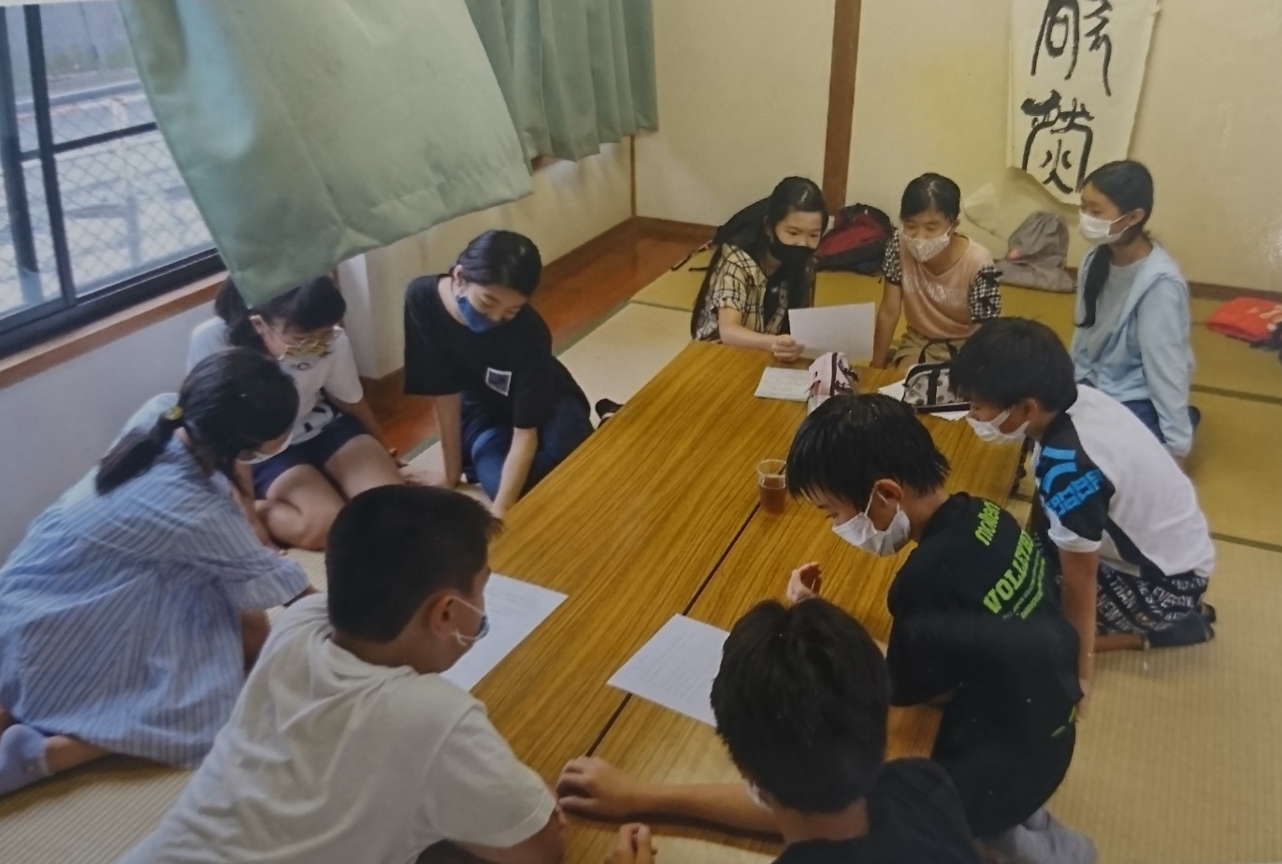
模範的な「子ども会」の紹介①
今坂南子ども会
令和３年度 市子ども会育成連絡協議会で表彰
子ども主体の活動
Notes:
先ほどまでは、組織・活動の在り方についての課題を申し上げましたが、
中には、いい子ども会・素晴らしい子ども会もありますので、模範的な活動をしている「子ども会」の紹介をいたします。
今坂南子ども会は、今年度、表彰を受けていて、子ども主体の活動をしているのが、模範的で素晴らしいです。【】

Slide 17
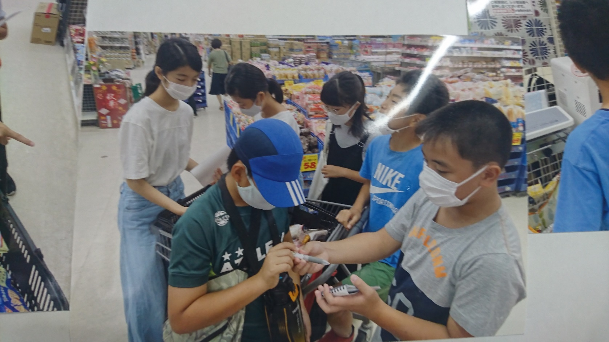
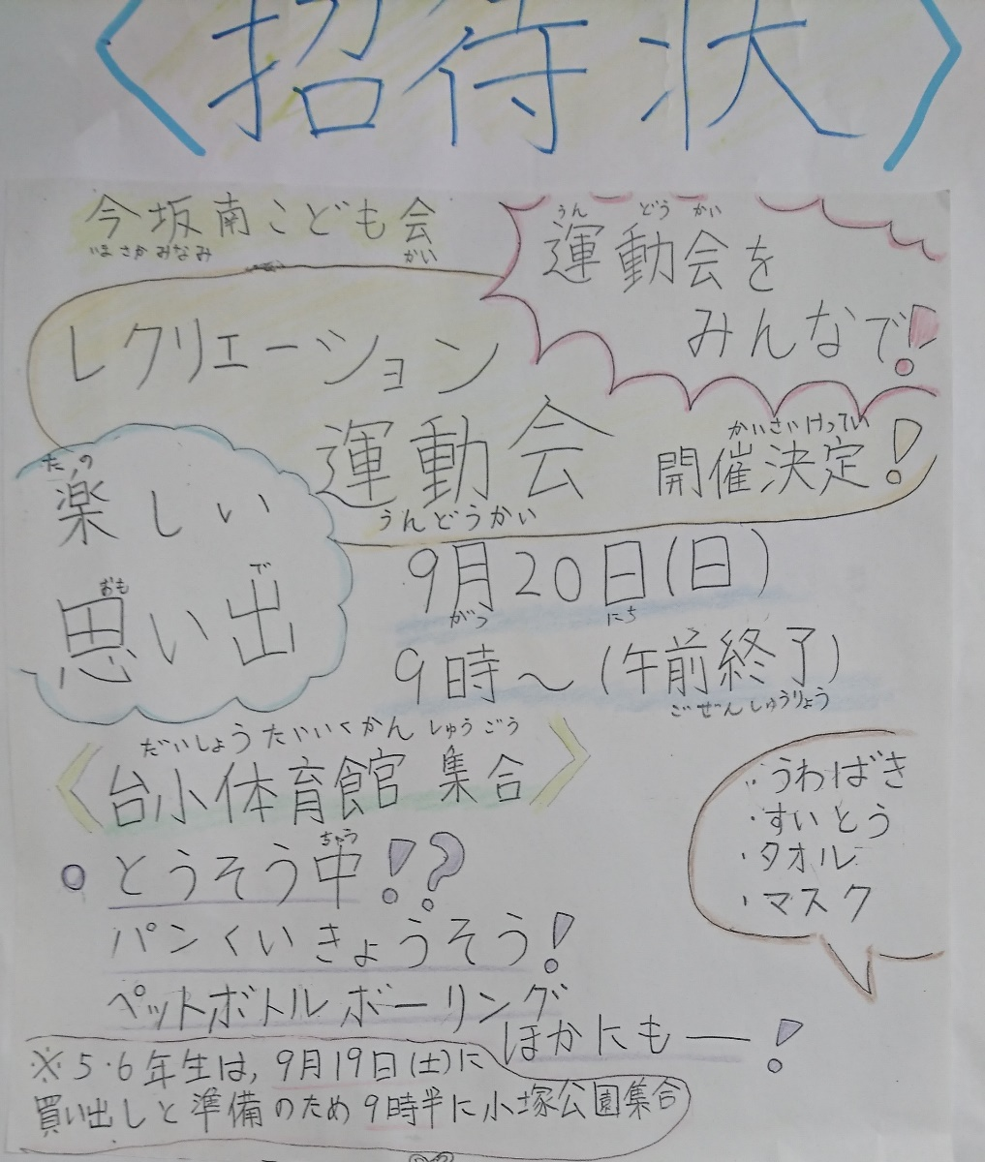
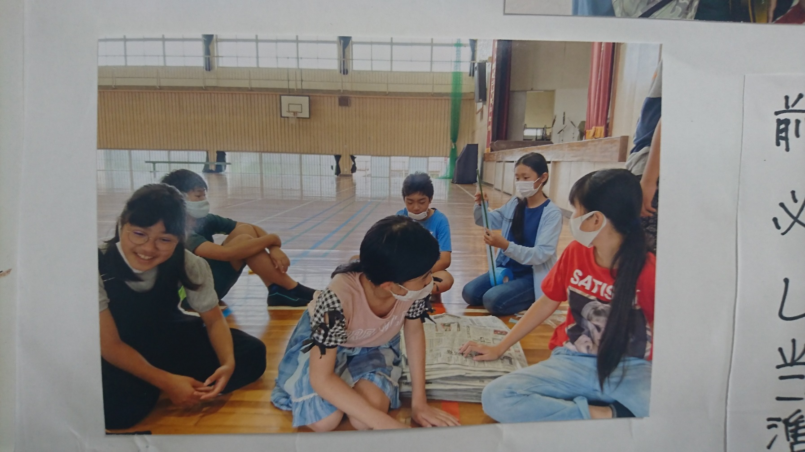
話合い活動
必要な物の買い出し
すべて自分たちで
当日の事前準備
自分たちで作成したチラシ
Notes:
この子ども会では、大人・親の育成会の活動ではなくて、純粋な子どもたちだけの、本来の子どもたちだけの子ども会の活動をしています。自分たちで話し合いをし、計画を立てて、何をしたいかとか、年間の計画を決めたり、今度やる行事の係分担を決めたりしています。また、自分たちで材料の買い出しをしたり、招待状を親がパソコンで作るのではなく、自分たちで作って送ったり、当日の事前準備も自分たちでやったりしています。
親が何もかもするのではなく、こんなふうにしてやっているところもあります。【】全部自分たちでやる、そう子ども会を増やしていきたいと思っています。
ただ、子ども会イコール、親が何もかも準備をして、子どもは来てお客さんになっている、そんな子ども会があるのも事実です。いろいろな方々と話をすると、このように誤解をされていらっしゃる方々が多いですので、周知・広報に努める必要性も感じています。【】

Slide 18
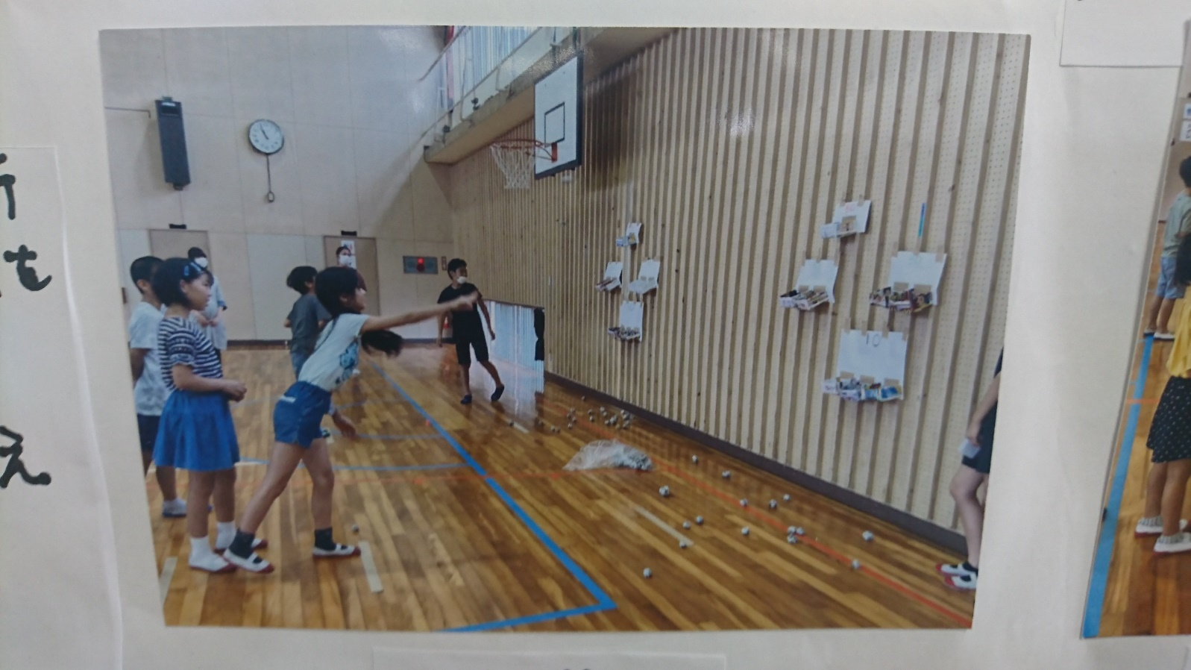
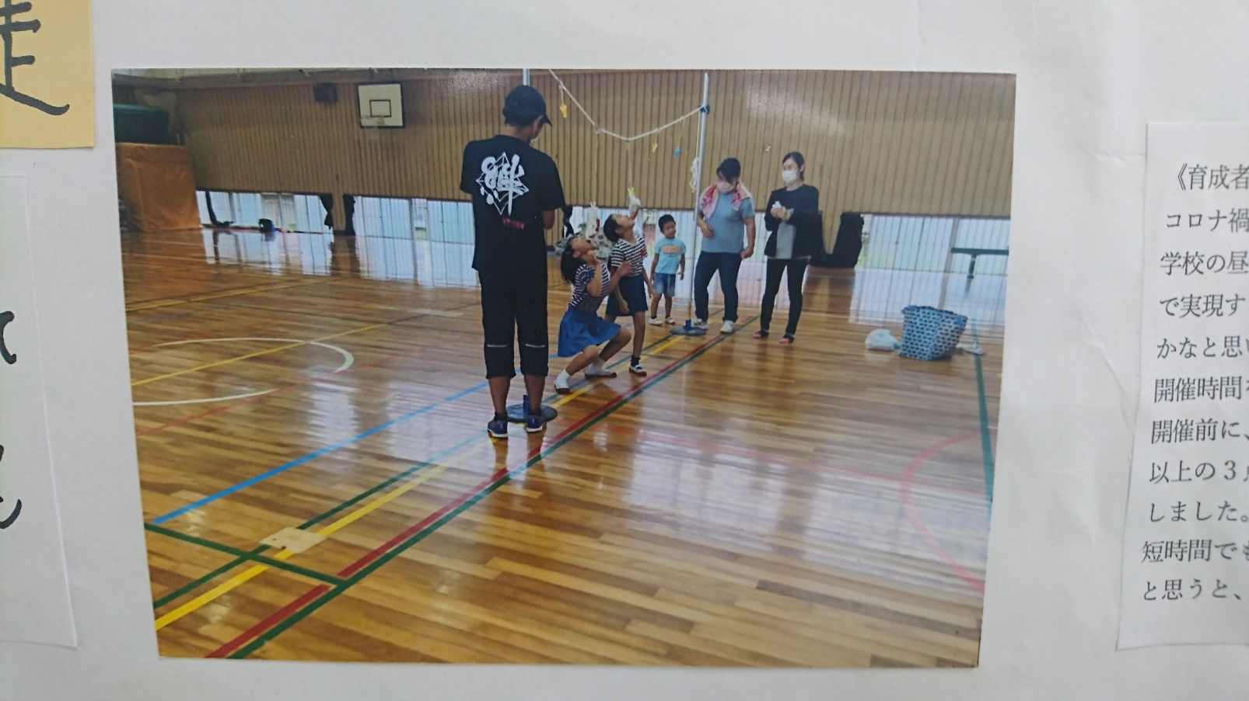
プログラム②
ペットボトルボーリング
プログラム① 逃走中！！
親は手は放しても、目を放さない
プログラム③ 的あて
プログラム④ パン食い競争
Notes:
当日の様子です。楽しく活動してますが、親に焦点を当ててみますと、
親は近くで怪我をしないように見ている、見守っているのが、理想的な子ども会であります。パン食い競争でポールを持っているお父さんかいますが、親は、このように棒を持って手伝ってあげたり、場所を借りる手続きをしたり、申請書を出したりするのが役割です。【】つまり、親は手は放しても、目を離さない。そういったのが親の活動・役割です。これが本当の子ども会の望ましい姿で、一つの例として紹介しました。
親が一生懸命やるのがいいと思っている人も多いと思いますが、そうではなくて、親は何もしないのがいいのです。【】

Slide 19
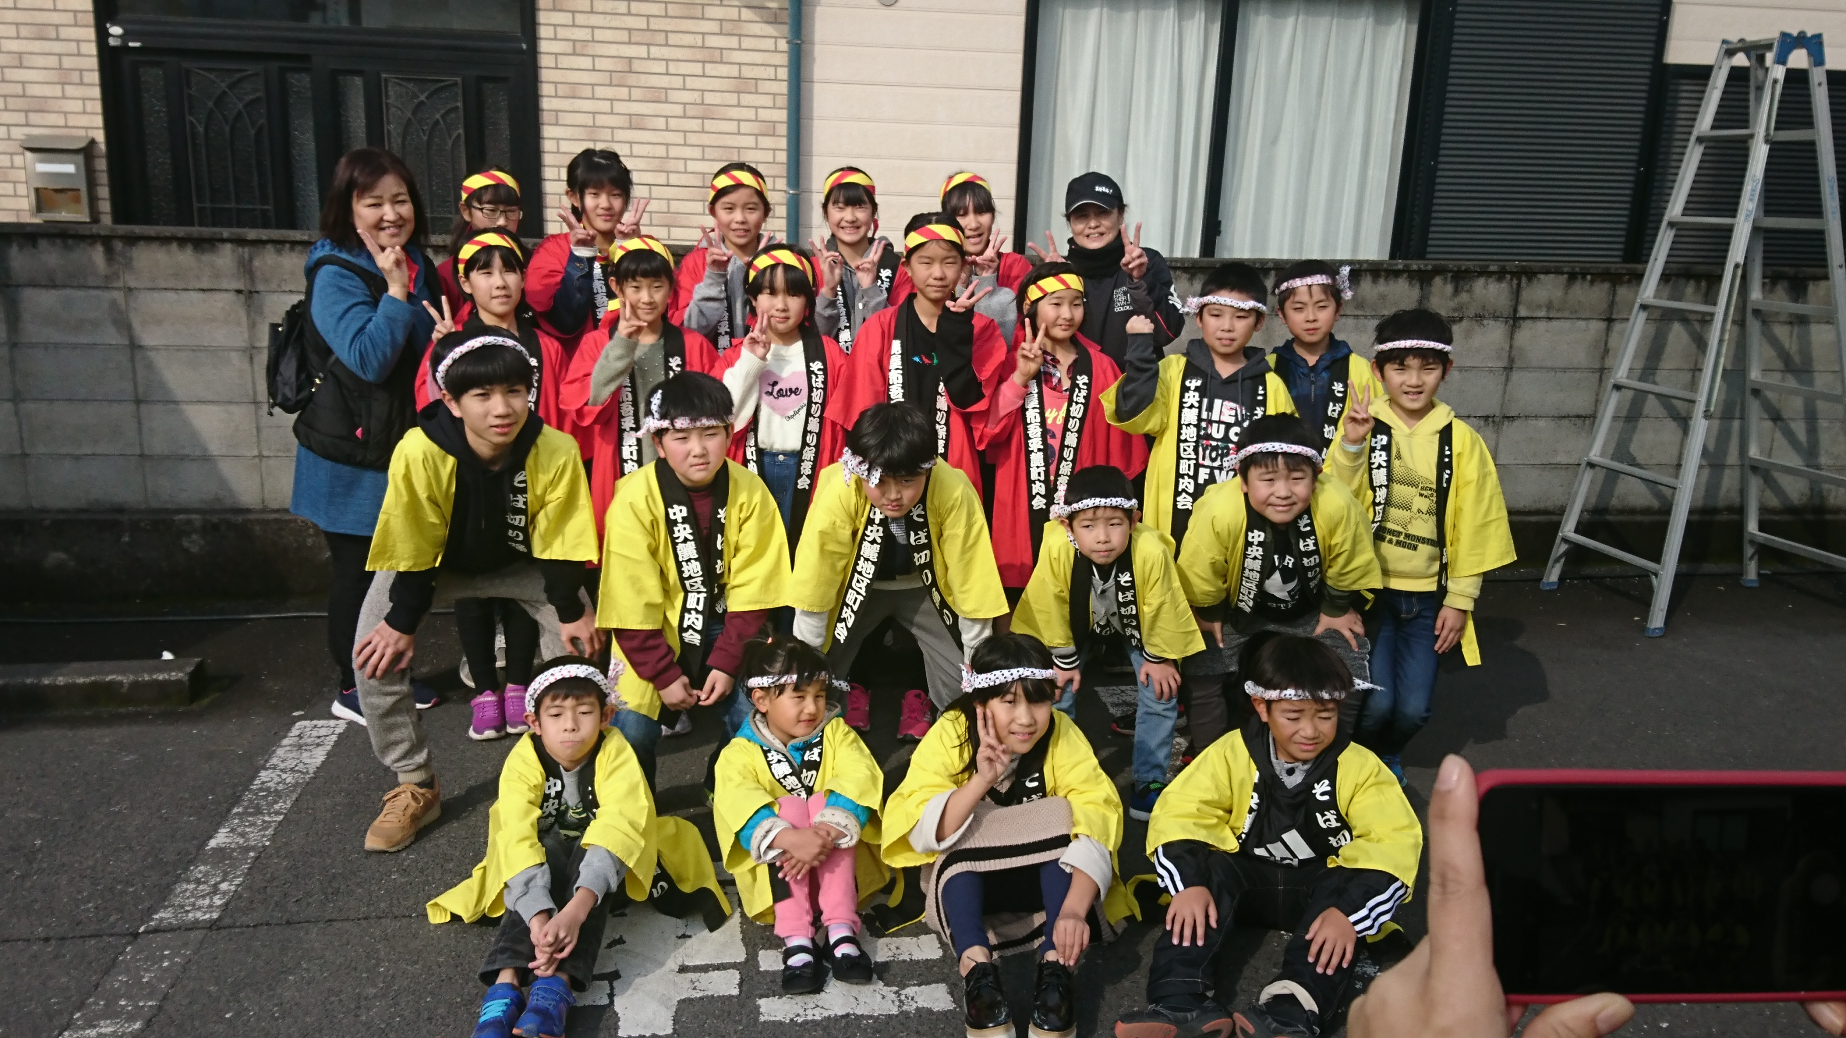
模範的な「子ども会」の紹介②
中央麓子ども会
令和元年度 市子ども会育成連絡協議会で表彰
令和元年度 県優良少年少女団体表彰
バランスよく活動
Notes:
続いて、吾平の中央麓子ども会を紹介します。【】

Slide 20
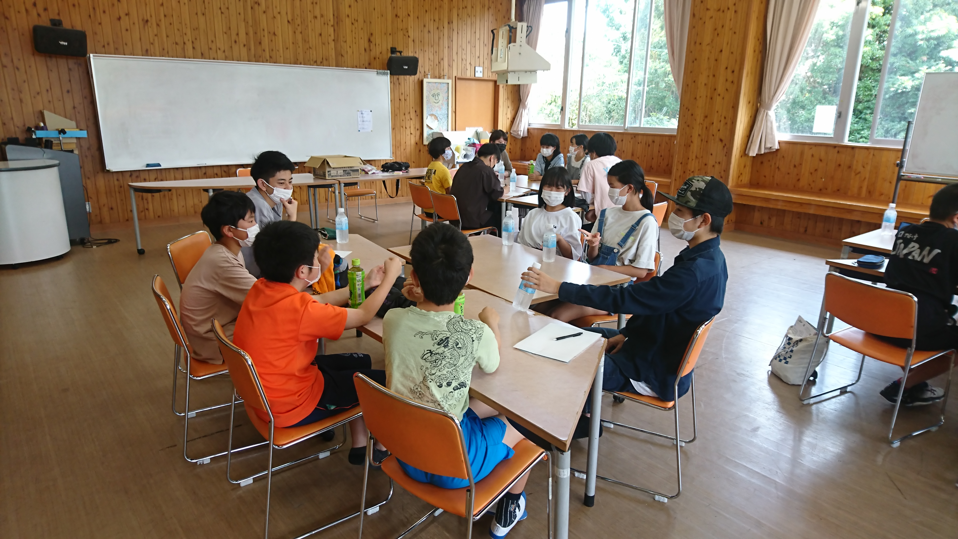
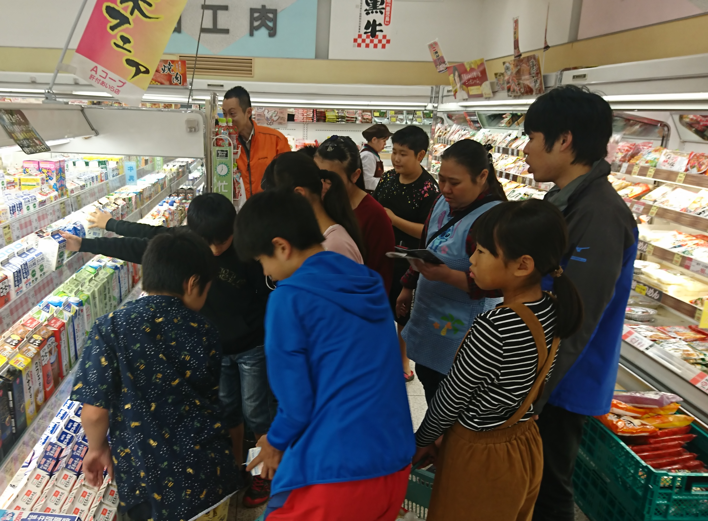
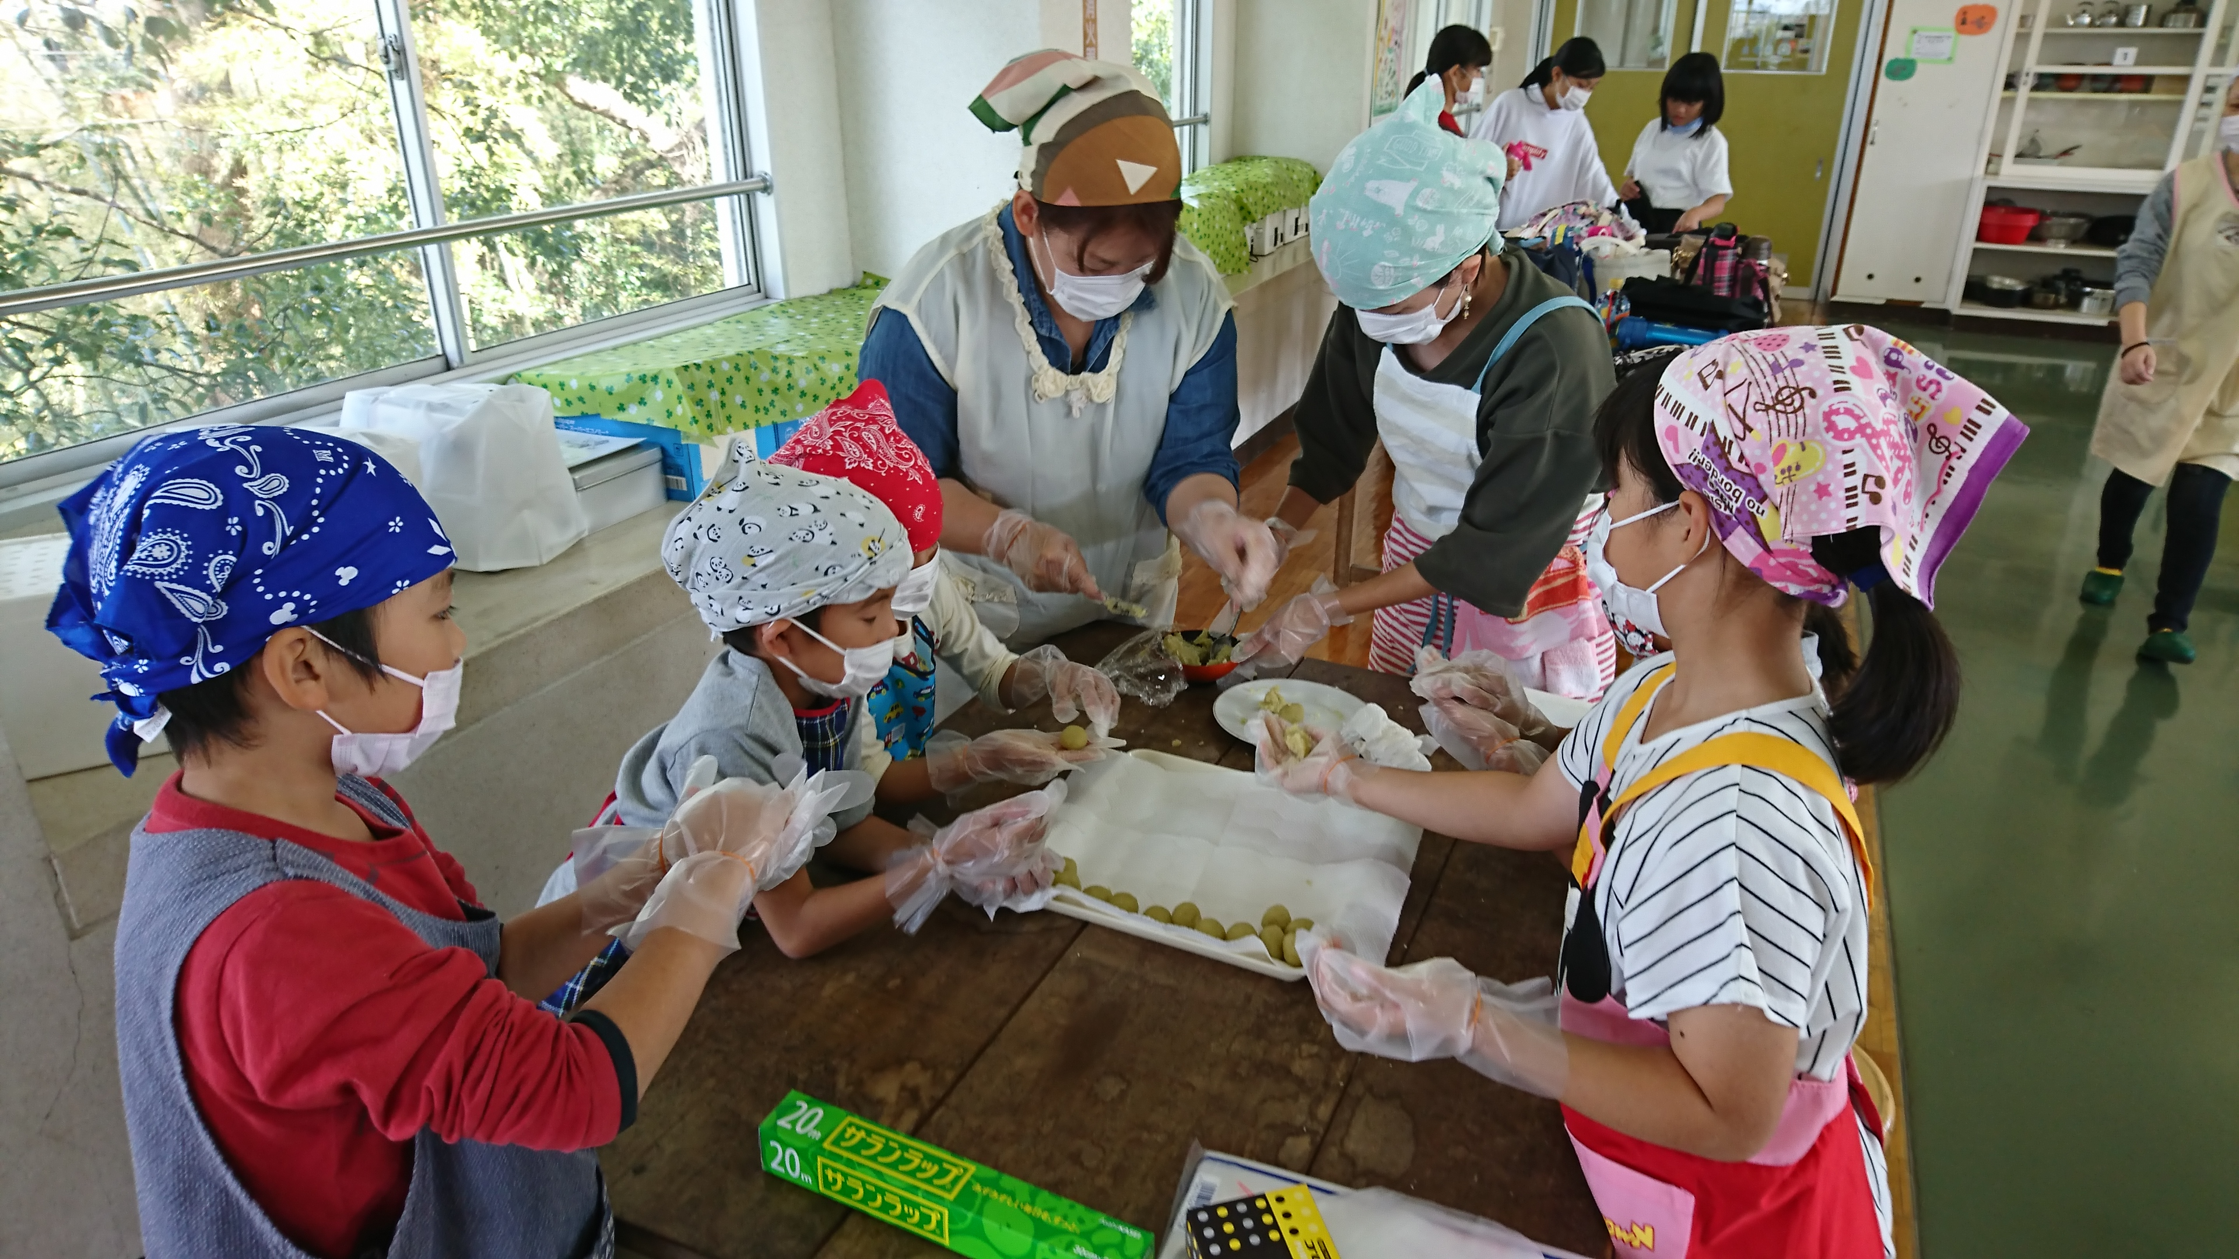
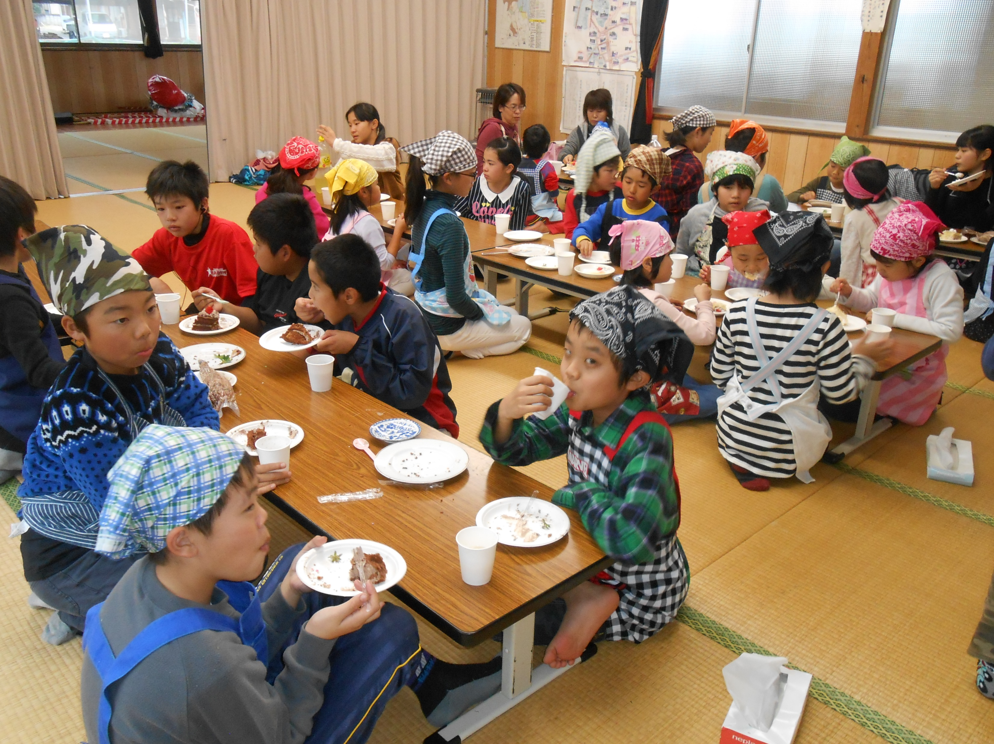
話合い
必要な物の買い出し
準備（手作り）
クリスマス会
Notes:
こちらも、子どもたちの話合いや、材料の買い出し、クリスマス会の準備、そして本番と、同じように活動しております。【】

Slide 21
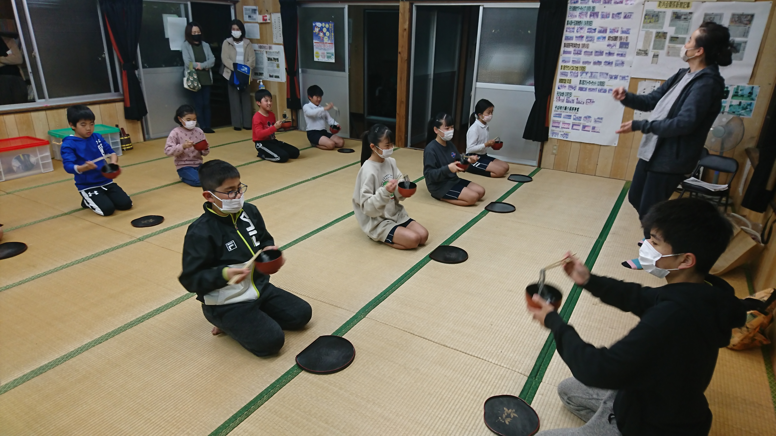
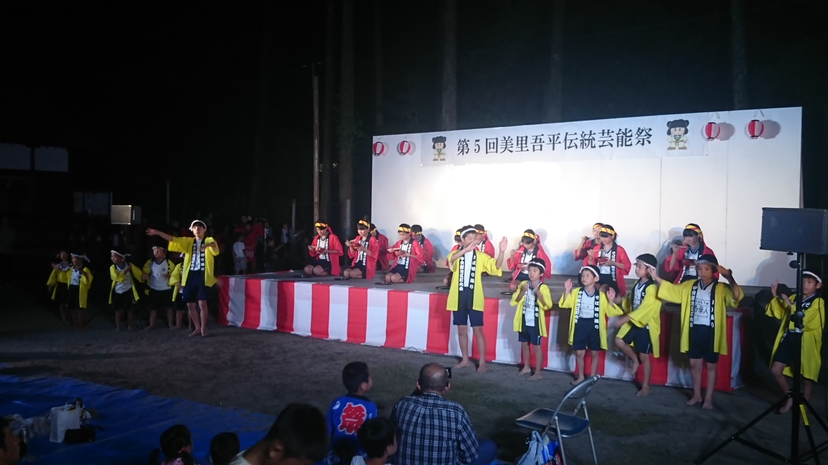
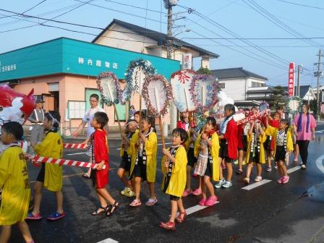
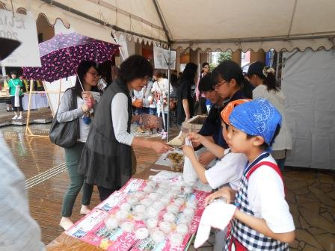
そば切り踊り（練習）
そば切り踊り（伝統芸能）
美里あいら夏祭り
（神輿の参加）
コチラ吾平小店
（出店）
Notes:
中央麓子ども会が違うところは、伝統芸能のそば切り踊りや、地元の地域行事に参加するなど様々な活動をしています。こういうのまでやっている、やれる地域もあります。地域によってやれるやれないがありますが、我々としては、子どもが主体の活動と、地域行事とのコラボ、地域と一緒になった活動も、バランスよくやって子ども会を活性化できればと思っております。【】

Slide 22
人づくり
子どもたち主体の活動
親の負担なし
地域づくり
Notes:
最後になりましたが、
どこの子ども会でも、【】このように子どもたちだけで話し合ったり、計画を立てたり、買い出しに行ったり、【】親は手伝いをするだけの、親が苦労しない、親の負担にならない、そんな子ども会になっていけば、子ども会活動がもっと増えて、活性化していくものと考えております。
また、子ども会の活動に伝統芸能を守るための継承活動なども取り入れたり、地域の実情に合わせた、バランスのよい子ども会活動が増えていけばいいなと思っています。
我々は、こんな子ども会を育てていきたいと思います。【】
この活動が、人づくり・地域づくりに寄与していくことを願いながら、この取組を続けていきたいと思います。【】

Slide 23
令和３年度 第１回鹿屋市総合教育会議
社会教育関係団体（子ども会）の活性化の取組
２１世紀型 鹿屋 Ｏriginal「子ども会」構想
～コカ（ＫＯＫＡ）プロジェクト～
御清聴ありがとうございました。
令和３年11月５日(金)
鹿屋市教育員会
生涯学習課
Notes:
以上で、子ども会活性化の取組について、紹介を終わります。【】
御清聴ありがとうございました。

